Slide 1

新异性对过滤分心刺激能力的影响
The influence of novelty on the ability to filter distracting stimuli
指导老师：赵丽波
答辩人：邹焜宇
2020年6月8日

Slide 2
目录
catalog
研究背景与目的
实验设计与假设
实验结果与展望

Slide 3
1.研究背景与目的
1.1.新异性的概念与内涵
1.2.关于新异刺激的争论
1.3.研究目的

Slide 4
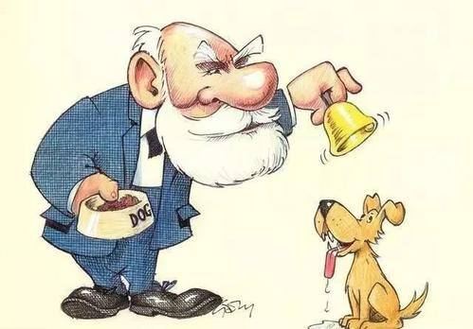

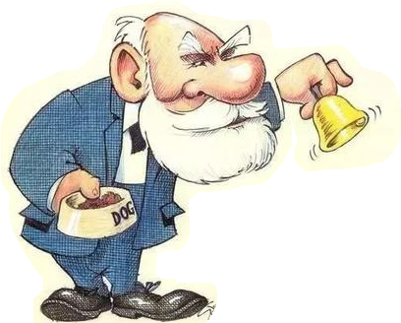

1.1.新异性的概念与内涵
The concept and essence of the novelty
人
人
人
人
人
人
人
人
人
人
人
人
探究反射&定向反应
有机体为适应环境对新异刺激产生的一种趋近和适应性直觉反应。人类婴幼儿一出生就对那些没有经验过的新异刺激有着天生的强烈偏好(Reynolds, 2015)，并且这种偏好存在跨种族的一致性(Hall, 2018)。

Slide 5


1.2.关于新异刺激的争论
Controversy over novel stimuli
关于任务无关的新异刺激怎样影响目标任务的争论
干扰分心 Distraction
促进改善 Improvement
外部新异刺激往往会使个体脱离对当下目标任务的持续注意；
视觉：Bendixen, 2010; Berti, 2006;
听觉：Berti, 2004; Wetzel, 2013;
视听跨通道：Gumenyuka, 2005;
触觉：Ljungberg, 2012; Parmentier, 2011.
与任务无关的刺激能够提高个体的生理唤醒水平，促进对目标任务的加工；
听觉：Jana Tegelbeckers1, 2016;
视听跨通道：van Mourik, 2007.
VS
Notes:
该范式通过在视野中设置某一与任务无关的闪光来研究被试对之后目标刺激反应速度的影响，重复的研究结果一致表明这种自动注意效应具有空间特异性，会影响个体对被提示位置与周围区域的认知加工。
当提示的空间位置与目标刺激位置一致时，个体对于目标刺激的反应时会显著降低，搜索效率会更高；不一致时搜索效率则反之降低(Gazzaniga et al., 1998)

Slide 6

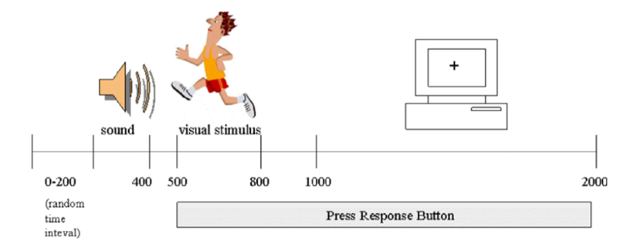
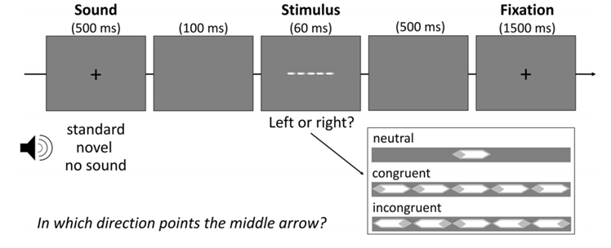
1.2.关于新异刺激的争论
Controversy over novel stimuli
a.知觉负荷
知觉负荷理论”(perceptual load theory)认为人类的信息处理能力是有限的，影响个体过滤分心刺激的主要因素在于所需处理的外界信息的多少(Lavie et al., 2004)。
van Mourik (2007)
Jana Tegelbeckers1(2016)
多余的认知资源就会自动对新异刺激进行主动的深度加工，此时干扰效应就会更大。
没有多余的资源对新异信息进行深度加工，过滤发生在被动的知觉选择阶段，分心刺激的干扰效应小。

Slide 7
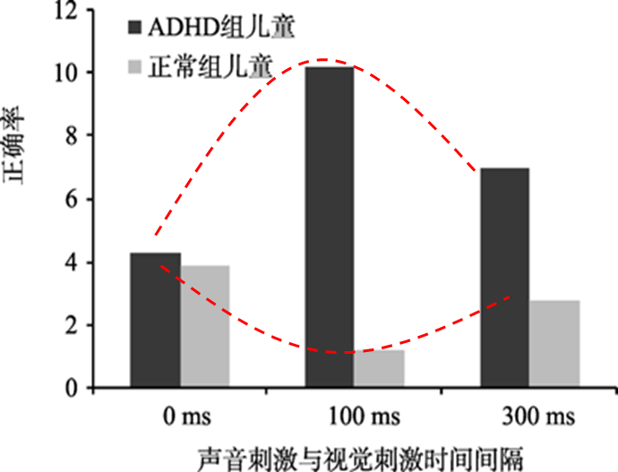
1.2.关于新异刺激的争论
Controversy over novel stimuli
b. 刺激间时间间隔（ISI, interstimulus interval）
Parmentier等人(2008)认为, 在视听跨通道中，新异刺激对目标任务的影响可能并不是作用于任务加工过程本身，而是启动该加工过程的时间。
金颖,刘翔平,李开强,兰彦婷, (2013)
Notes:
那么声音刺激与视觉刺激之间的时间间隔是否会影响分心刺激的干扰程度呢？是否时间间隔越长, 干扰程度就越小呢？
即个体将注意力从关注新异刺激再转移回到当前任务中需要花费一定的时间，但是当注意回到当前任务后，新异刺激的影响就会变小或消失。

Slide 8
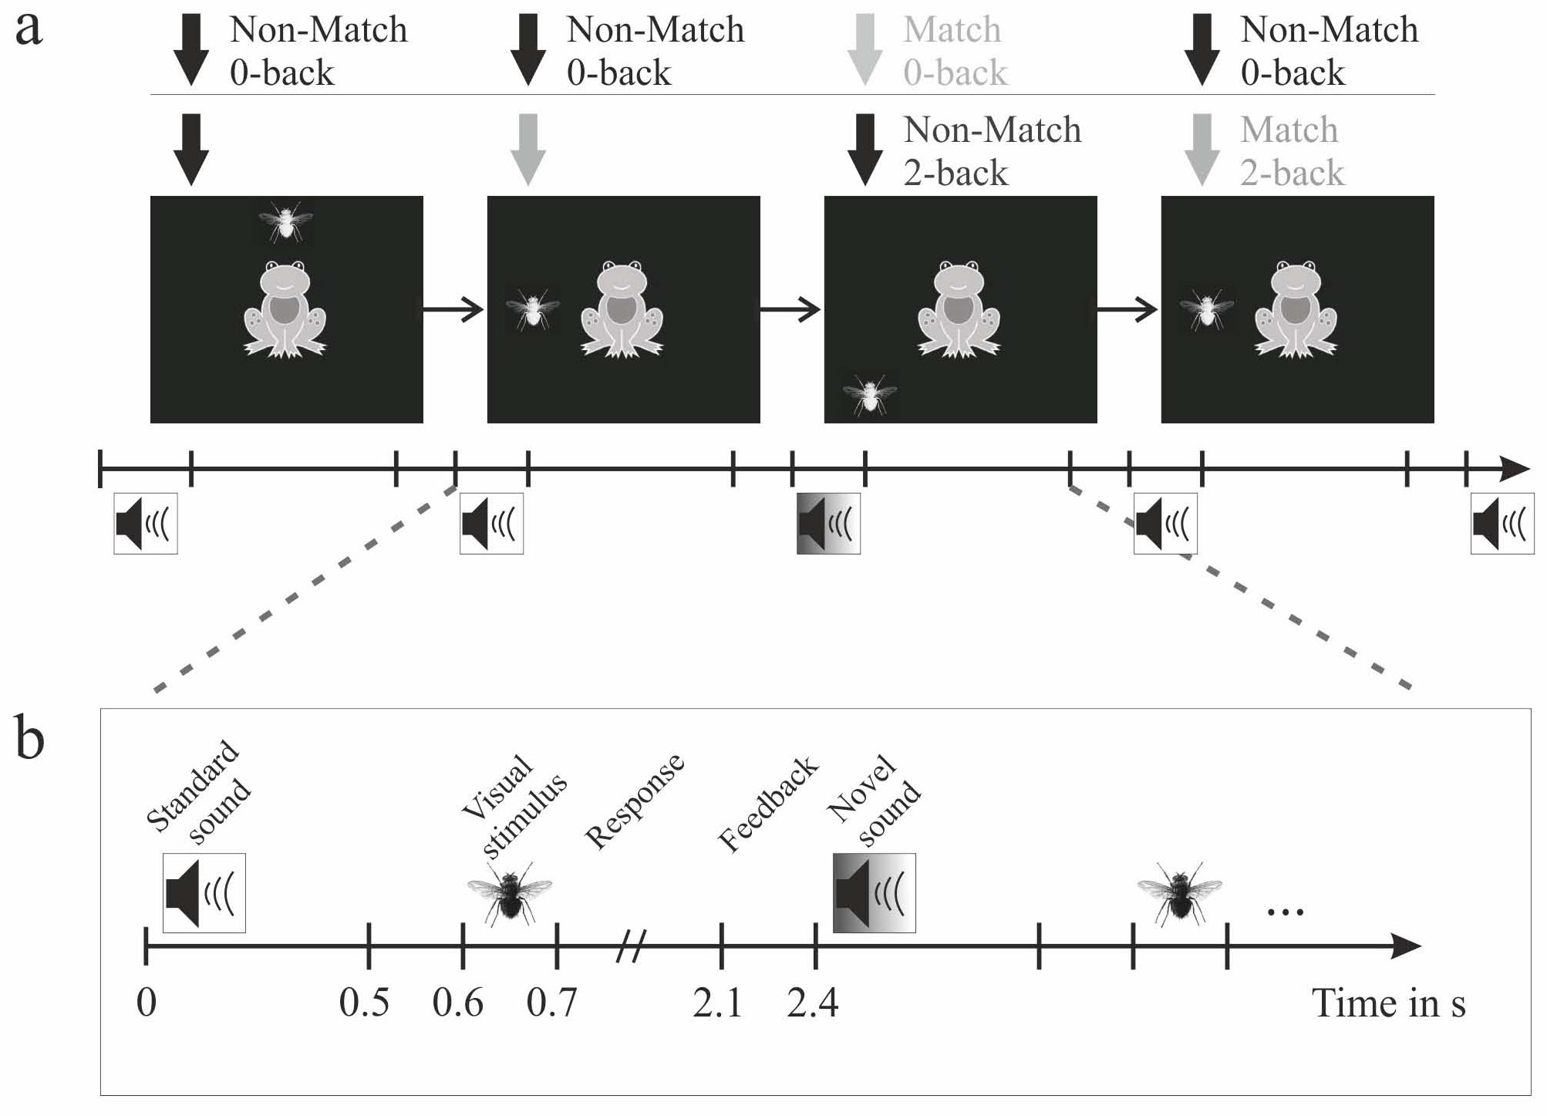
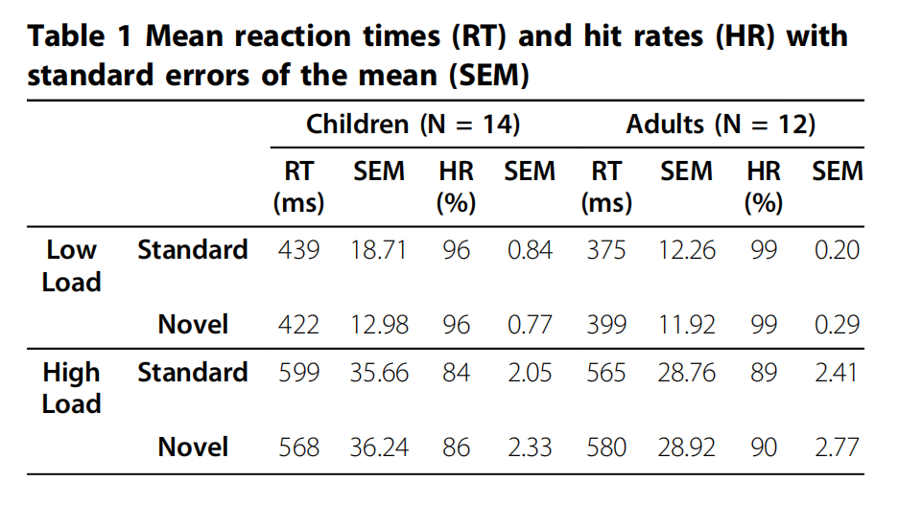
1.2.关于新异刺激的争论
Controversy over novel stimuli
c. 被试:成人/儿童
Ruhnau(2010)的实验结果显示与任务无关的新异声音刺激对儿童和成人的视觉任务表现可能会产生相反的影响。对于成人来说，新异刺激似乎扮演着分心的角色，但对儿童却能够产生提高唤醒程度的促进作用。
Ruhnau(2010), The modulation of auditory novelty processing by working memory load in school age children and adults: a combined behavioral and event-related potential study
Notes:
那么声音刺激与视觉刺激之间的时间间隔是否会影响分心刺激的干扰程度呢？是否时间间隔越长, 干扰程度就越小呢？
即个体将注意力从关注新异刺激再转移回到当前任务中需要花费一定的时间，但是当注意回到当前任务后，新异刺激的影响就会变小或消失。

Slide 9
1.3.研究目的
Research Target
a. 健康成人群体中新异性与过滤分心刺激能力的关系如何？
ADHD群体中oddball范式易于显著；
健康成人群体中没有固定统一的研究范式；
b. 概念新异性是否对个体过滤分心刺激能力产生影响？
概念新异性(Conceptual novelty)：由彼此之间不相关或冲突的概念所组合形成的新奇概念(e.g.,“purple banana”; Reggev., 2016; Wisniewski, 1997);
c. 健康成人群体中过滤分心刺激能力是否受到前述额外变量的影响？
知觉负荷；
间隔时间ISI。
将概念新异性与oddball范式结合起来，在正常成人群体中细致考察任务无关的新异刺激对个体过滤无关分心刺激的影响机制。
Notes:
大部分关于无关新异刺激的研究集中于考察ADHD儿童/成人的分心刺激过滤能力；鲜有研究考察正常成人中无关新异刺激对于复杂目标任务加工的影响。

Slide 10
2.实验设计与假设
2.1.实验设计与材料
2.2.实验流程
2.3.研究假设

Slide 11

2.1.实验设计与材料
Experimental materials and design
3(分心刺激)x2(知觉负荷)x3(间隔时间)被试内设计；
Novel stimuli
内容：“Adj + Noun”(Reggev et al., 2016);
Noun：THUOCL-清华大学开放中文词库中选取Animal/Food词库中词频top0.1%的名词作为A/B刺激组；
Adj：百度百科 + 集思广益；
Standard stimuli： Adj(animal/food) x Noun(animal/food) 一一配对，形成12个标准刺激；
Novel stimuli： Adj(animal/food) x Noun(animal/food) 混合配对，形成12个新异刺激；
刺激新异性评分：
语音：
TTSTOOLs语音合成工具；
青年女声/语速70/采样率44100/Stereo。
强壮的犀牛
甜蜜的蛋糕油腻的烤肉
……
甜蜜的犀牛
油腻的柠檬
飞翔的火锅
……
Novel
standard

Slide 12


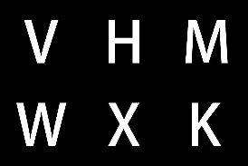
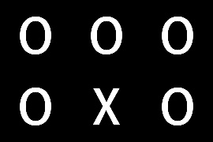
2.1.实验设计与材料
Experimental materials and design
Visual search task
视觉搜索任务(Forster et al., 2014);
实验材料为英文字母；
要求被试在由 6 个字母中寻找目标刺激 X 或 N，同时按相应的字母键进行反应；
在低知觉负荷条件下，除目标刺激另外 5 个都是字母 O；
在高知觉负荷条件下，除了目标刺激其他 5 个字母分别是M，K，W，V，H。
High Low

Slide 13
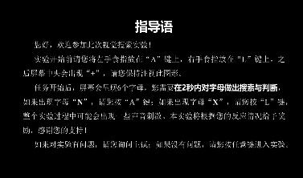
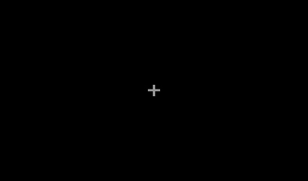


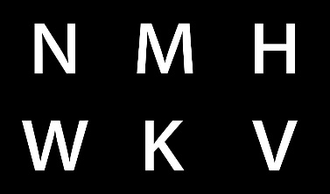
2.2.实验流程
Experimental procedure
实验阶段
练习环节：18 trial(1 block)；
正式实验：10 block / 180 trial；
休息环节：3 block / rest 10-20s/
3 block / rest 10-20s/
4 block / end;
总计时长：10min左右；
再认阶段
填写听觉信息再认问卷(36 items/5-rating points)；
Novel/Standard/Disturbing。
Sound: novel/standard/no-sound
Black ISI:0/1s/2s
Visual search task
Perceptual load: high/low
……
Single trial

Slide 14
2.3.实验假设
Experimental hypothesis
H1: 分心刺激/知觉负荷/间隔时间的主效应显著；
H1a：新异刺激带来的分心效应显著高于标准刺激；
H1b：高知觉负荷条件下的分心效应显著高于低知觉负荷；
H1c：随着间隔时间的增加，分心刺激带来的干扰效应呈“V”形规律变化；
H2: 分心刺激*知觉负荷*间隔时间交互作用显著;

Slide 15
3.实验结果与展望
3.1.基本信息
3.2.主效应与交互效应
3.2.不足与展望

Slide 16



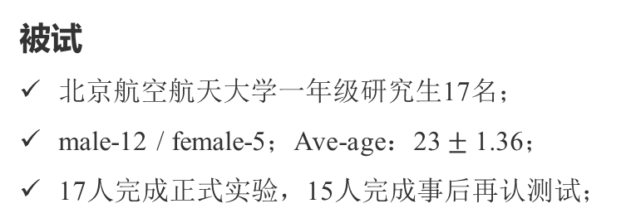
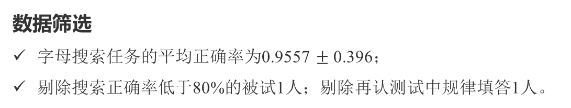
3.1.基本信息
Basic Information
被试
北京航空航天大学一年级研究生17名；
male-12 / female-5；Ave-age：23$±$1.36；
17人完成正式实验，15人完成事后再认测试；
数据筛选
字母搜索任务的平均正确率为0.9557 $±$ 0.396；
剔除搜索正确率低于80%的被试1人；剔除再认测试中规律填答1人。
统计分析
SPSS 25.0 / Matlab 2019a / Excel；
重复测量方差分析(Repeated Measurement ANOVA)。

Slide 17
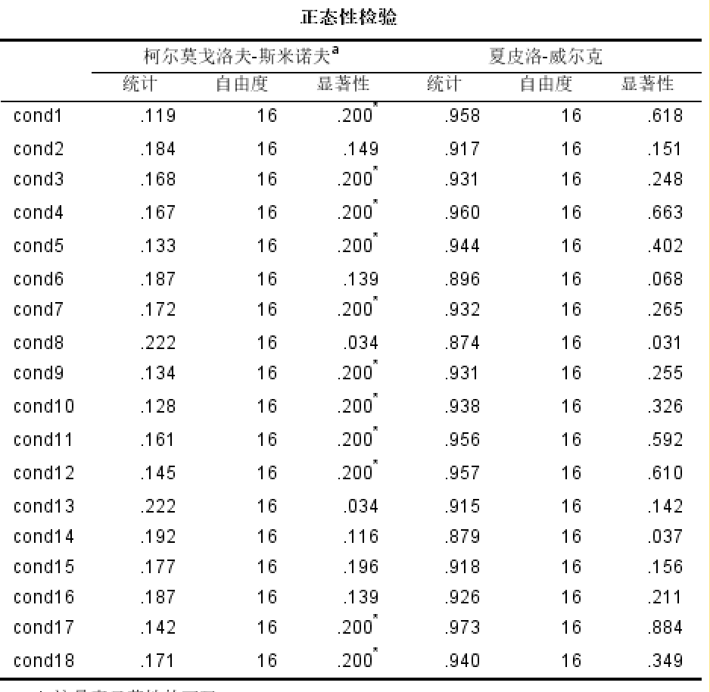
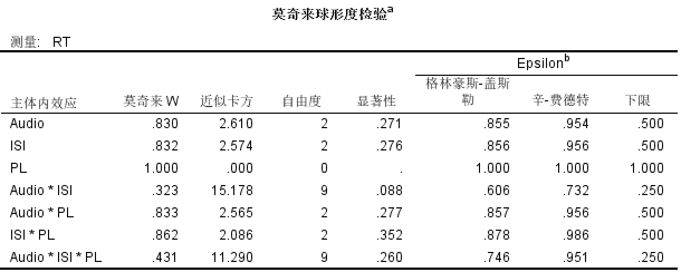
3.2.主效应及交互效应
Main effects and interaction effects
3(分心刺激)x2(知觉负荷)x3(间隔时间)三因素重复测量方差分析

Slide 18
3.2.主效应及交互效应
Main effects and interaction effects
知觉负荷(PL)主效应显著，F(1,15)=388.4, p<0.001* * *；
高知觉负荷条件下，被试的RT显著更高；
间隔时间(ISI)主效应显著， F(2,30)=6.002, p=0.006 * * ；
随着间隔时间的增加，被试的RT显著降低，但1s和2s条件下RT无显著差异；
***
*
*

Slide 19
3.2.主效应及交互效应
Main effects and interaction effects
知觉负荷(PL)*间隔时间(ISI)交互作用显著，F(2,30)=2.715, p=0.082(边缘显著)；
进一步简单效应分析显示，ISI在不同PL条件下的RT差异显著；
在High-PL条件下，ISI由0s增至1s时，RT下降显著；但1s与2s条件下RT不显著；
在Low-PL条件下，ISI各条件间RT无显著差异。
*
讨论
High-PL：启动效应的出现与消散/负启动；
Low-PL：出现启动效应的趋势/地板效应。

Slide 20

3.2.主效应及交互效应
Main effects and interaction effects
分心刺激(Audio)？
Audio：F(2,30)=0.094, p=0.910；
Audio*ISI：F(4,60)=1.13, p=0.350；
Audio*PL：F(2,30)=0.587, p=0.562；
Audio*ISI*PL：F(4,60)=0.75, p=0.562；

Slide 21
3.2.主效应及交互效应
Main effects and interaction effects
标准/无声：启动+负启动；
新异刺激：知觉偏好带来的干扰。
无声条件：0-1s启动/分散效应；1-2s内再启动；
新异刺激：有声+新异=干扰作用；2s时警觉作用；
标准刺激：有声+无新异=警觉与唤醒作用。

Slide 22
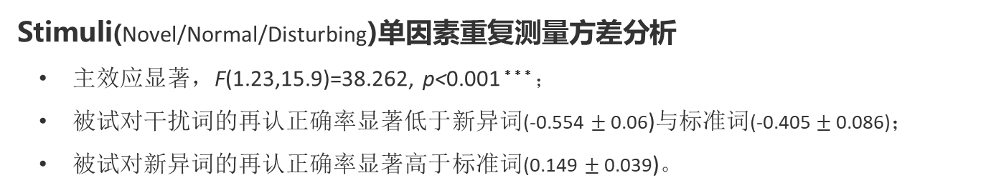
事后再认测试
Hindsight Recertification Test
Stimuli(Novel/Normal/Disturbing)单因素重复测量方差分析
主效应显著，F(1.23,15.9)=38.262, p<0.001 * * * ；
被试对干扰词的再认正确率显著低于新异词(-0.554 $±$0.06)与标准词(-0.405 $±$0.086)；
被试对新异词的再认正确率显著高于标准词(0.149 $±$0.039)。
***
讨论
新异分心刺激对目标任务的影响被实验设置所遮蔽；
健康成人群体可能既能过滤无关新异刺激对任务的影响，又能对新异刺激进行加工。
**
***

Slide 23
3.3.不足与展望
Shortcomings and Perspectives
1.选取代表性样本样本，扩大样本量；
2.出于限制，未控制形容词的词频；
3.关于实验任务难度以及ISI的设置是否适用于健康成人被试有待进一步考量；
……

Slide 24
附件材料
Attachment Materials
Notes:
目前研究者们对于新异性(Novelty)的概念并没有一个确切的或者说被研究者所广泛认同的具体定义。根据具体实验环境以及实验程序的不同，研究者们对于新异性的内涵以及操作化定义不尽相同，新异性存在多个相关概念，例如刺激新异性、情景新异性和环境新异性等等。

Slide 25
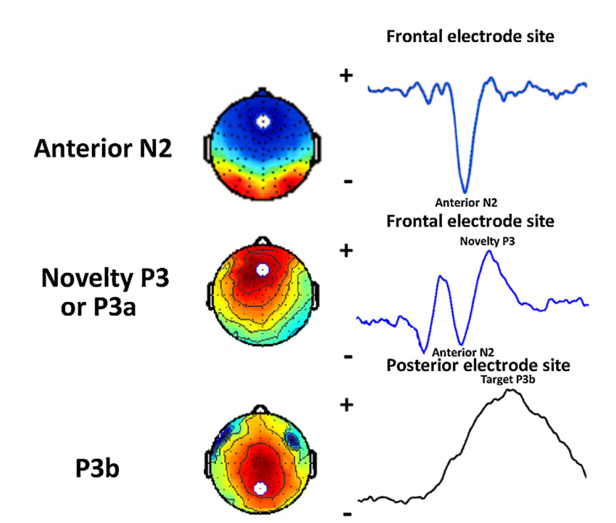
附件材料
Attachment Materials
生理机制的相关研究已经证明新异性的相关概念均能激活相似的ERP成分(如N2b，P3a以及P2等等)，有着共同的神经基础。
过于注重概念上的定义与区分不仅困难往往也无必要(Schomaker, 2015)。
Notes:
尽管新异性衍生变量的操作化定义不尽相同，但这些变量共享了刺激novelty这一属性，生理层面的研究已经证明这些变量均能激活相似的ERP成分(如N2b，P3a等等)，有着共同的神经基础。

Slide 26
附件材料
Attachment Materials
RT
High-PL
RT
Low-PL
Novel
Standard
No-sound
Novel
Standard
No-sound
ISI
ISI
0
1
2
0
1
2

Slide 27
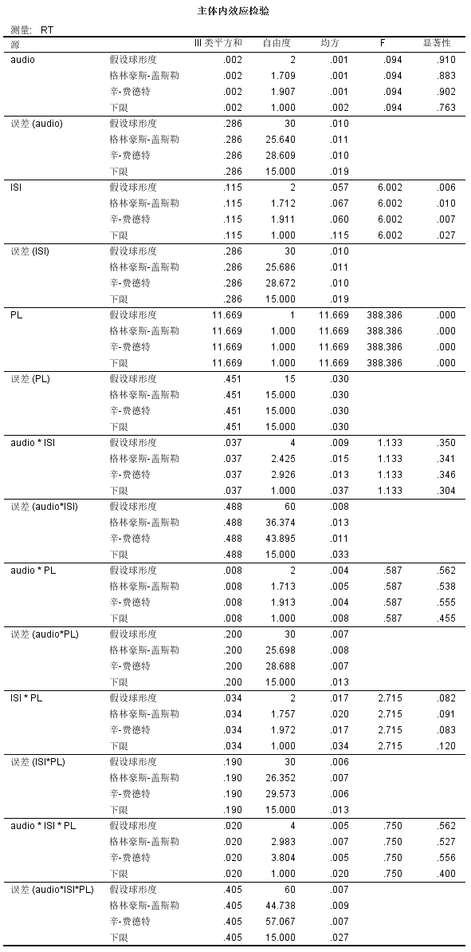
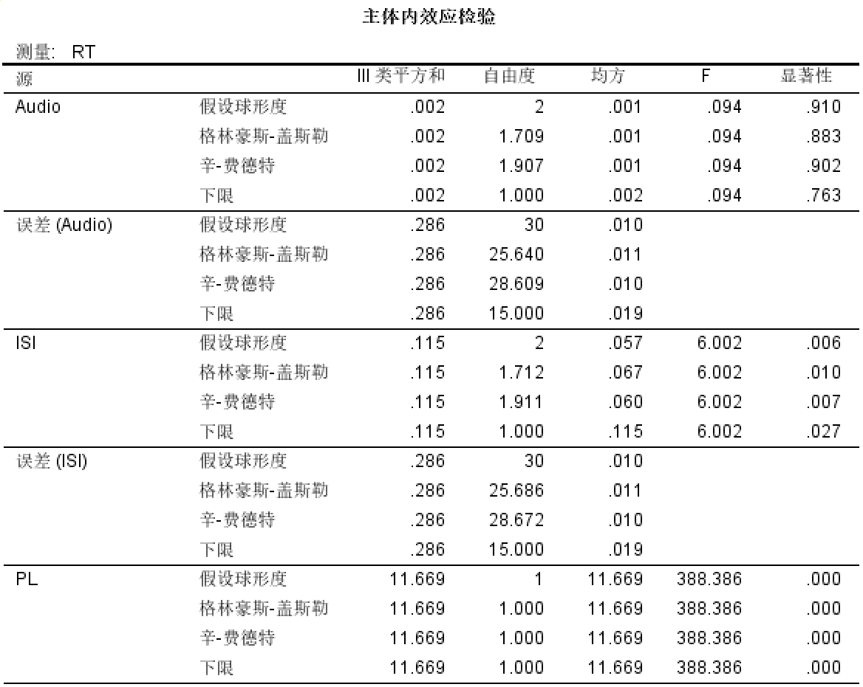
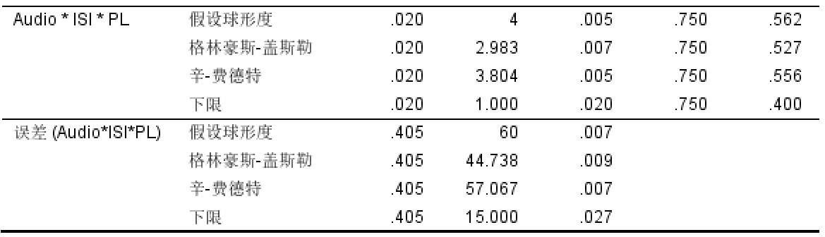
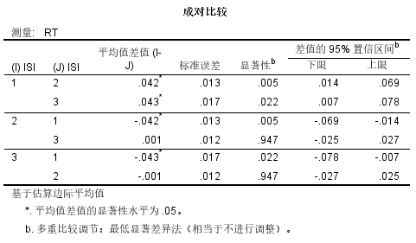

附件材料
Attachment Materials

Slide 28
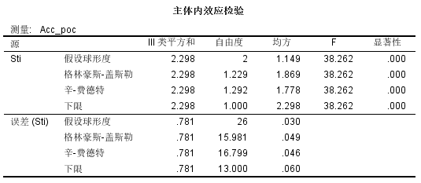
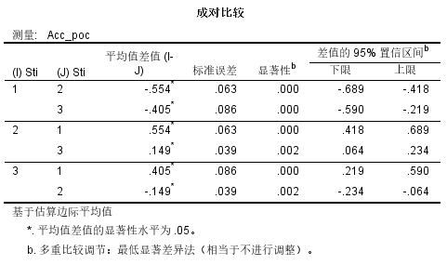

附件材料
Attachment Materials
目前所有的实验代码、测量数据以及PPT均上传至GitHub
欢迎大家查看下载与我讨论~
链接🔗：https://github.com/Kunyuzou/hello-world

Slide 29
敬请老师同学批评指正
THANK YOU FOR WATCHING

